Slide 1

РОЗРОБКА УРОКУ З МАТЕМАТИКИ
НА ТЕМУ: «ПЛОЩА ПРЯМОКУТНИКА, КВАДРАТА»
STEAM- УРОК
Виконала вчитель математики
Добропільської ЗОШ І-ІІ ступенів №6
Панова Ольга Миколаївна

Slide 2
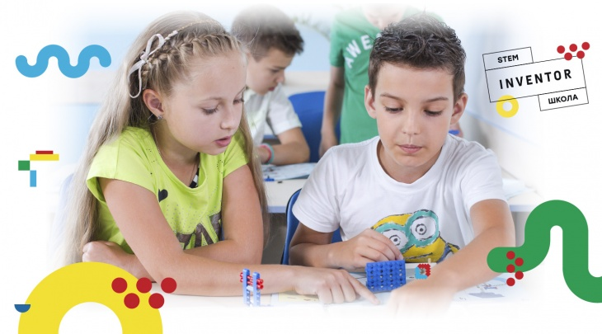
Сьогодення об’єктивно вимагає переведення освітнього процесу на новий технологічний рівень, активізацію пошуку перспективних інноваційних й педагогічних технологій, спрямованих на доступність якісної освіти та розвиток і саморозвиток особистості.
Для України є пріоритетним розвиток STEM-освіти, яка підтримується та здійснюється через усі види освіти: формальну, неформальну, інформальну – на базі онлайн-платформ, медіапродуктів, STEMцентрів/лабораторій, зокрема віртуальних. Використання провідного принципу STEM-освіти – інтеграції дозволяє здійснювати модернізацію методологічних засад, змісту, обсягу навчального матеріалу предметів природничо-математичного циклу, технологізацію процесу навчання та формування навчальних компетентностей якісно нового рівня.
Це також сприяє більш якісній
підготовці молоді до успішного
працевлаштування та подальшої
освіти, яка вимагає різних і більш
технічно складних навичок,
зокрема із
застосуванням математичних
знань і наукових понять.

Slide 3
Мета:
Вдосконалювати знання учнів про поняття степеня числа; формувати навички обчислення площі прямокутника і квадрата; формувати елементарні навички застосування методу математичного моделювання для розв’язування задач практичного змісту; формувати навички роботи з різними одиницями вимірювання площ.
Розвивати мову, зорову і слухову пам'ять, увагу, логічне мислення, ерудованість, творчу діяльність, просторові уявлення; відпрацьовувати навички усної лічби;
Виховувати правила поведінки на уроці, охайність, культуру математичних записів, активність, спостережливість і працелюбність; показати важливість математичних знань у повсякденному житті.
Ключові компетентності :
Спілкування державною мовою - міркувати, робити висновки, грамотно висловлюватися рідню мовою;
Математична компетентність - проводити дослідження властивостей геометричних об’єктів; оперувати числовою інформацією, геометричними об’єктами на площині , розв’язувати задачі, зокрема практичного змісту.
Уміння вчитися впродовж життя – усвідомлювати цінність нових знань і вмінь.
Тип уроку: узагальнення знань
Обладнання : планшети (телефони).

Slide 4
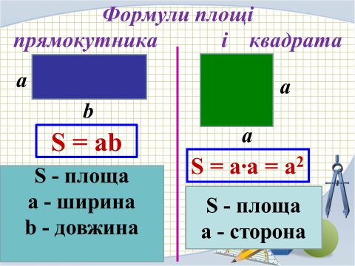
2.Актуалізація опорних знань .
Пригадаємо формули які вам зараз знадобляться:
- Як знайти площу квадрата?
- Формула для знаходження площі прямокутника.
- В яких одиницях вимірюється площа?
-А в яких одиницях можна виміряти площу парти?
-А чому не можу в м^2?
-В яких одиницях краще вимірювати мм^2 чи см^2?

Slide 5
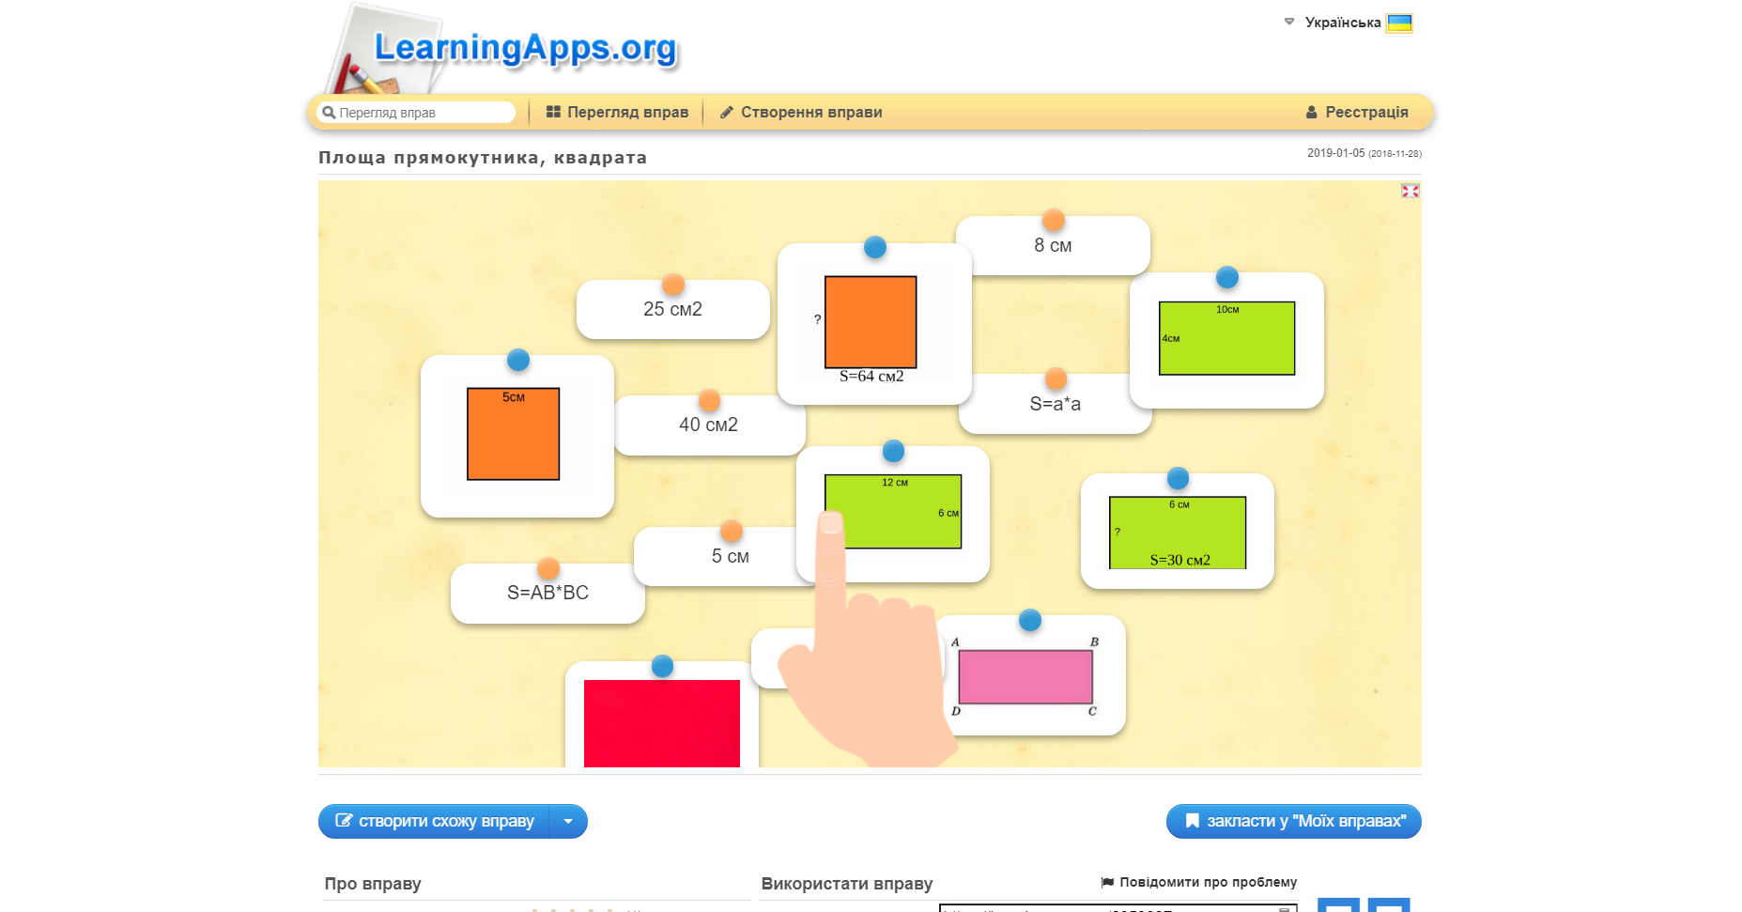
Інтерактивні вправи в сервісі Learning app
https://learningapps.org/6053987

Slide 6

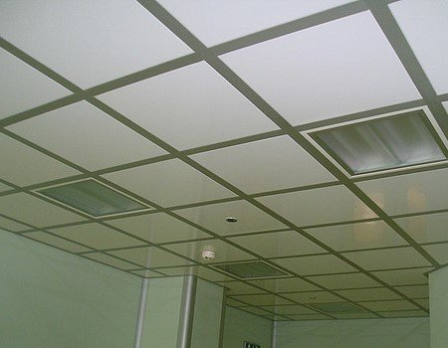
3.Розвязування прикладних задач.
Вам було дано випереджальне
завдання-підготувати інформацію про площу
стелі та стіни власної кімнати.Учням пропонується
виміряти розміри власної кімнати і обрахувати
їх площі (підлоги, стіни). Задачі оформити у зошиті .
1)Підвісна стеля, розміри якої ширина 360см, довжина 3м.Треба обрахувати кількість упаковок, що необхідні для стелі, знаючи, що в одній упаковці 10 пліток, а також вартість замовлення , якщо відомо , що 1упаковка коштує 200грн.
Розв'язання:
1) 360*300=108 000 (см²) Sстелі
2) 60*60=3600(см²) S однієї плитки
3) 108 000:3600=30 (шт) плиток потрібно
4) 30:10=3(уп) вистачить
5) 3*200=600(грн) вартість всіх плиток.
Відповідь: вартість плиток 600грн,
потрібно 3 упаковки.

Slide 7

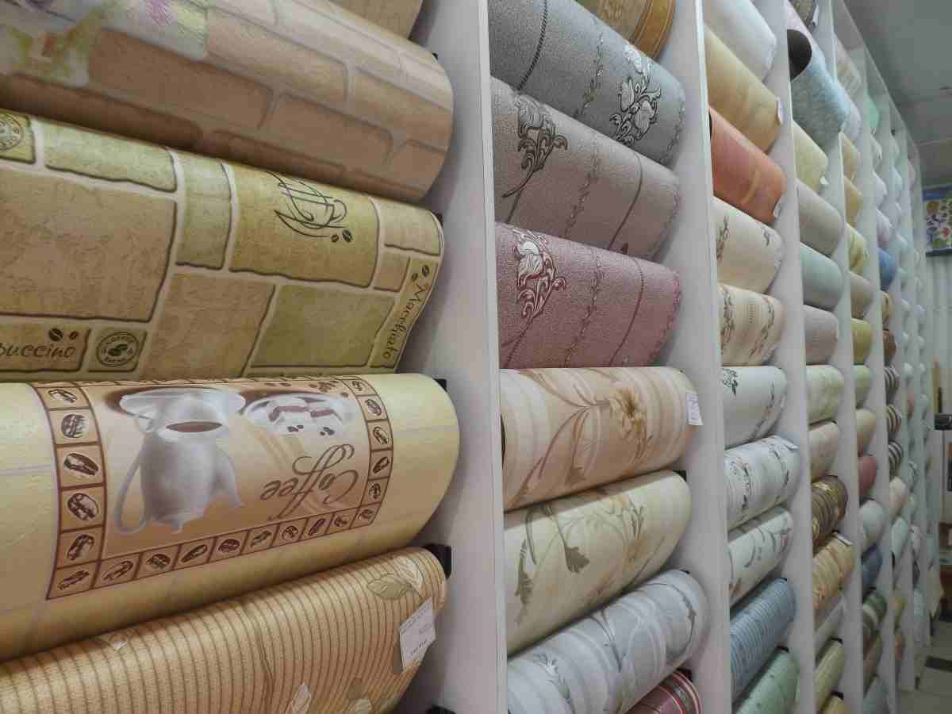
2) Вартість одного рулону шпалер складає 150 грн. Ми маємо стіну шириною 4м та висотою 3м. Треба визначити, скільки рулонів шпалер потрібно для оклеювання стіни, розміри рулона 50 см на 10 м, та обрахувати загальну вартість.
Розв'язання:
1) S=4*3=12 (м² ) S стіни
2) 0,5*10=5 (м^2) S одного рулона
3) 12:5 =2,4 (р) кількість рулонів
4) 3*150=450 (грн) вартість 3 рулонів
Відповідь: потрібно 3 рулони шпалер, вартість 450грн.

Slide 8
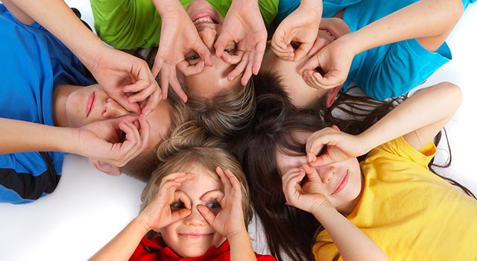
4.Фізкультхвилинка. https://www.youtube.com/watch?v=T9-CnfdD340
Щось не хочеться сидіти,
Треба трохи відпочити.
Руки вгору, руки вниз,
Руки в боки, руки так,
Руки вгору, як вітряк.
Вище руки підніміть
І спокійно опустіть.
Плесніть, діти, кілька раз.
За роботу, все гаразд!

Slide 9
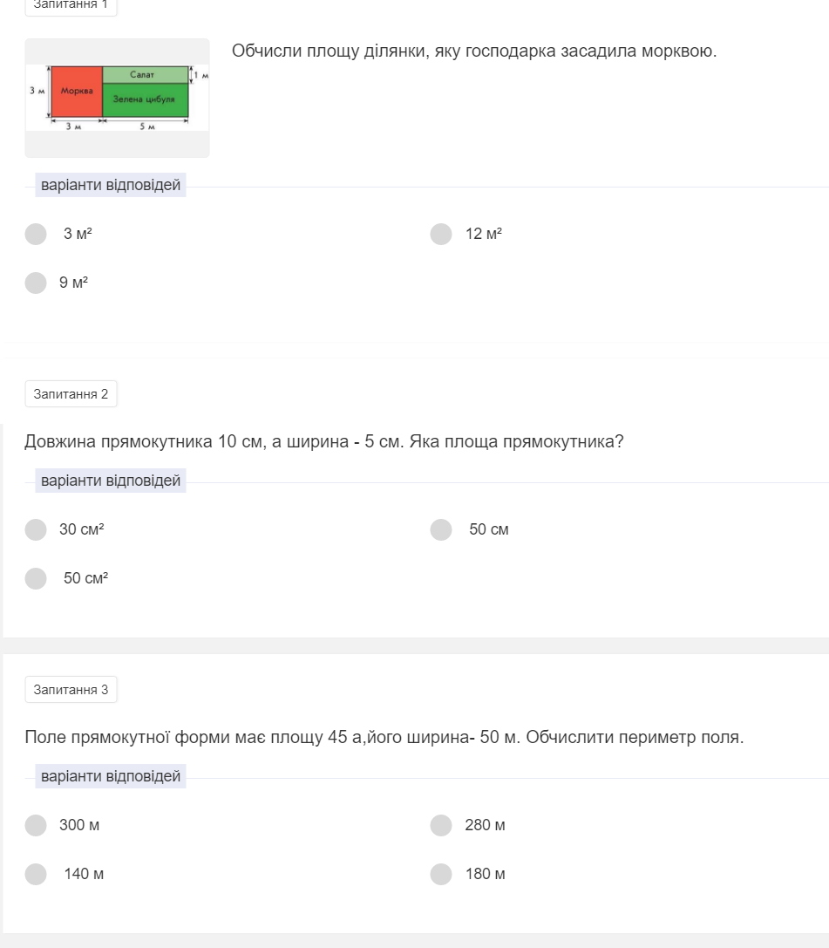
5.Тести в програмі На урок
https://naurok.com.ua/test/ploscha-pryamokutnika-ta-kvadrata-737246.html за допомогою мобільних телефонів.

Slide 10
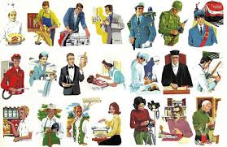
6.Підсумок. Рефлексія навчальної діяльності.
Де використовується вимірювання площ?
Чи потрібно вивчати дану тему?
Для чого потрібно вивчати дану тему?
Які професії використовують шкільні знання з математики у своїй роботі?
Що вам найбільше сподобалося на уроці?

Slide 11
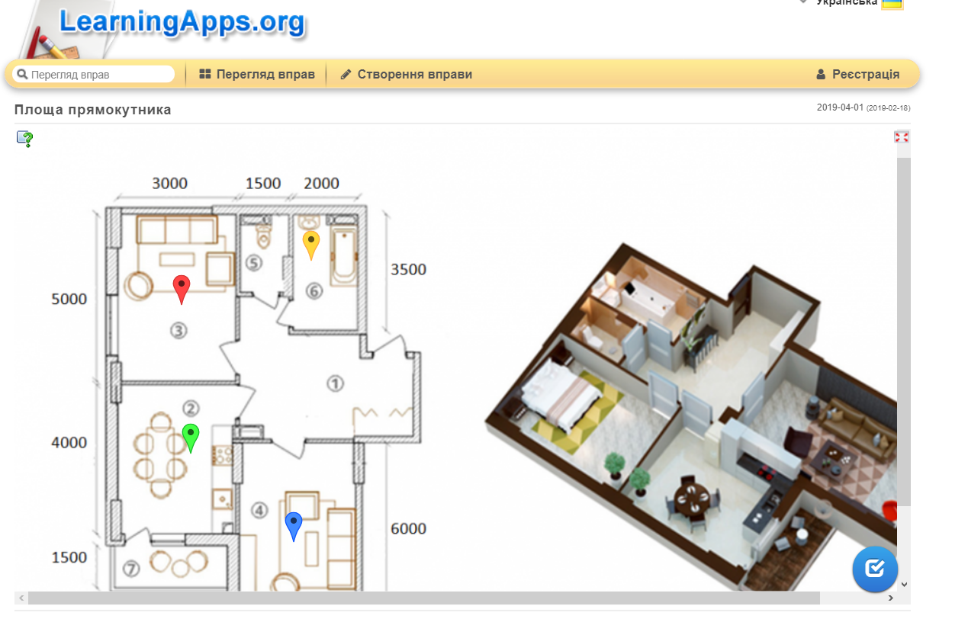
7. Домашнє завдання
1. Повторити формули площ. Обчислити площу свого будинку. Виконати завдання за посиланням https://learningapps.org/6638423

Slide 12

!

